Slide 1
KŘESŤANSKÁ EVROPA počátky zápasu papežství s císařství
Mgr. Ivana Zelenková 5.1.2015, Dějepis 7
- Kolem r. 1000 byla většina Evropy křesťanská – rostl počet věřících i kostelů a klášterů na popud církve ale i šlechty.
- Šlechta si pak činila nárok na jmenování duchovních – farářů i opatů, panovníci i biskupů a arcibiskupů.
- Do církve začal pronikat silný světský vliv – narušoval autoritu církve včetně způsobu života kněží a mnichů.

Slide 2
- Církev velmi zbohatla z poplatků – desátky a poplatky za církevní úkony, kněží žili život bohaté šlechty porušovali celibát.
- 10.století – myšlenka na reformu církve a původních ideálů řeholního života – klášter v Cluny. (podřízen pouze papeži, benediktíni).
- Z Cluny se reformní hnutí šířilo do ostatních benediktinských klášterů – v 11.stol. Zasáhla papežskou kurii.
-Papež usiluje aby se církev vymanila ze světské moci. R.1059 – nový řád papežských voleb-volí kardinálové, zákaz světské investitury - dosazování církevních hodnostářů světskými panovníky.

Slide 3
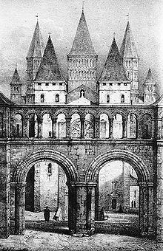
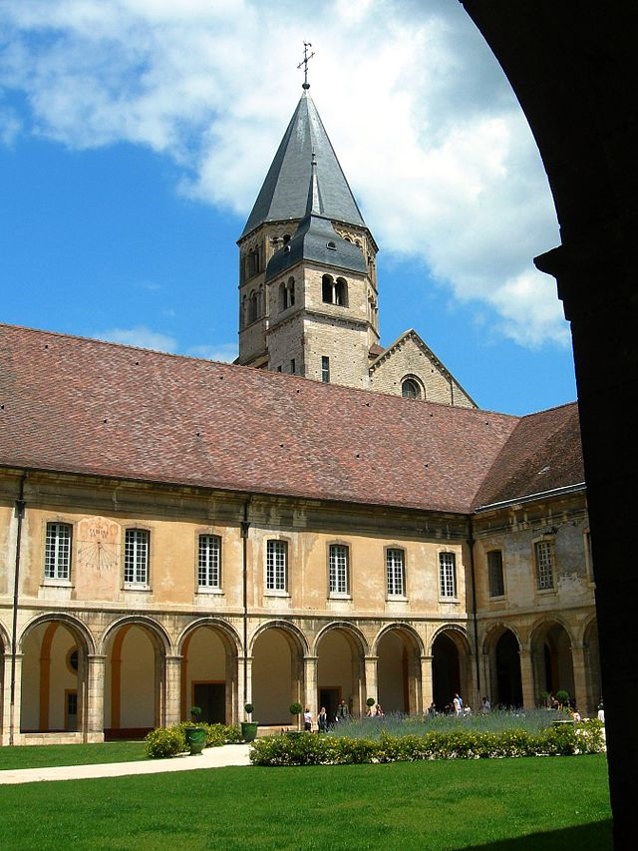
Obr. č. 1 – klášter v Cluny
Obr. č. 2 – klášter v Cluny v současnosti

Slide 4
Spoj správné dvojice
Evropa r. 1000
Vliv šlechty na volbu duchovních
Zakládání klášterů šlechtou
Roste počet věřících a klášterů
Poplatky z církevních úkonů, desátky, pozemky
10. Století –klášter v CLUNY
Papeže volí kardinálové, zákaz světské investitury
Reforma církve
Velký majetek církve, porušování celibátu
Nový řád papežských voleb

Slide 5
Spoj správné dvojice
Evropa r. 1000
Vliv šlechty na volbu duchovních
Zakládání klášterů šlechtou
Roste počet věřících a klášterů
Poplatky z církevních úkonů, desátky, pozemky
10. Století –klášter v CLUNY
Papeže volí kardinálové, zákaz světské investitury
Reforma církve
Velký majetek církve, porušování celibátu
Nový řád papežských voleb

Slide 6
- 2.pol. 11.stol. zápas mezi reformovaným papežstvím a světskou mocí posílil i – církevní rozkol - tzv. SCHIZMA ( dvojpapežství).
- Toto schizma vzniklo především z důvodu rozdílů v křesťanské víře mezi Byzancí a Římem. Řím – papež, Byzanc – patriarcha.
- Mše v Byzanci se sloužily řecky, v Římě latinsky, byzantští kněží museli nosit plnovous a směli se ženit, Řím chtěl Byzanc podřídit.
- Vše vyústilo ve zmíněné schizma r. 1054. Západní (římská) církev – katolická, východní církev – pravoslavná ( ortodoxní).

